Slide 1
RF测试原理和程序实现
Presented by : 张晓龙
Date : 2023/5/17

Slide 2
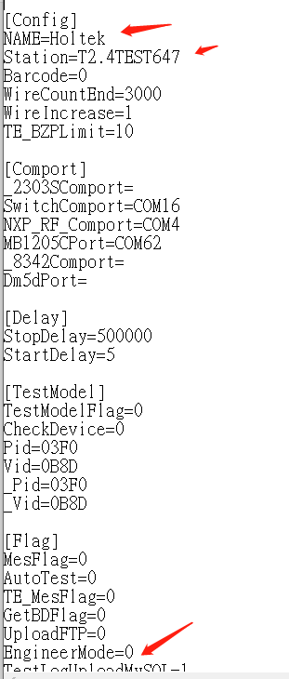
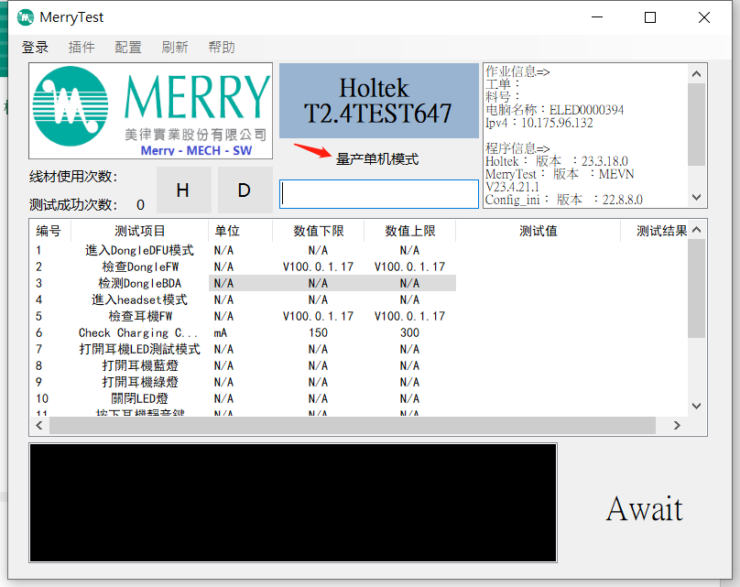
量产程序启动
机型站别选择支持量产模式的机型站别，模式改成量产模式，程序会自动下载更新，程序打开后确认是否是自己想要的

Slide 3
RF使用测试仪器
1.9320B
只能进行CW测试
2.RT550
可以进行DUT测试，BLE测试，CW测试
3.MT8852
可以进行DUT测试。BLE测试

Slide 4
RF测试分类
一.从连接方式上分
信令模式和非信令模式
1.信令模式：信令模式仪器和DUT会建立连接，仪器可以完全控制DUT
2.非信令模式：仪器和DUT都只负责发送和接收信号，不建立连接，需要单独控制DUT发射和接收信号
二.从测试模式上分
1.CW测试：控制产品发射指定频率的信号，仪器接受信号并进行分析。2.4G产品常用，只需使用频谱仪即可。
2.DUT测试：给产品发送指令进入DUT模式即可，其余部分全部操作仪器完成测试。
蓝牙产品常用，需要使用蓝牙分析仪进行测试
3.BLE测试：需要控制产品发射信号，仪器接收并对信号进行分析。还需要控制仪器发射信号，产品接收并对信号进行分析。需要使用蓝牙测试仪进行测试

Slide 5
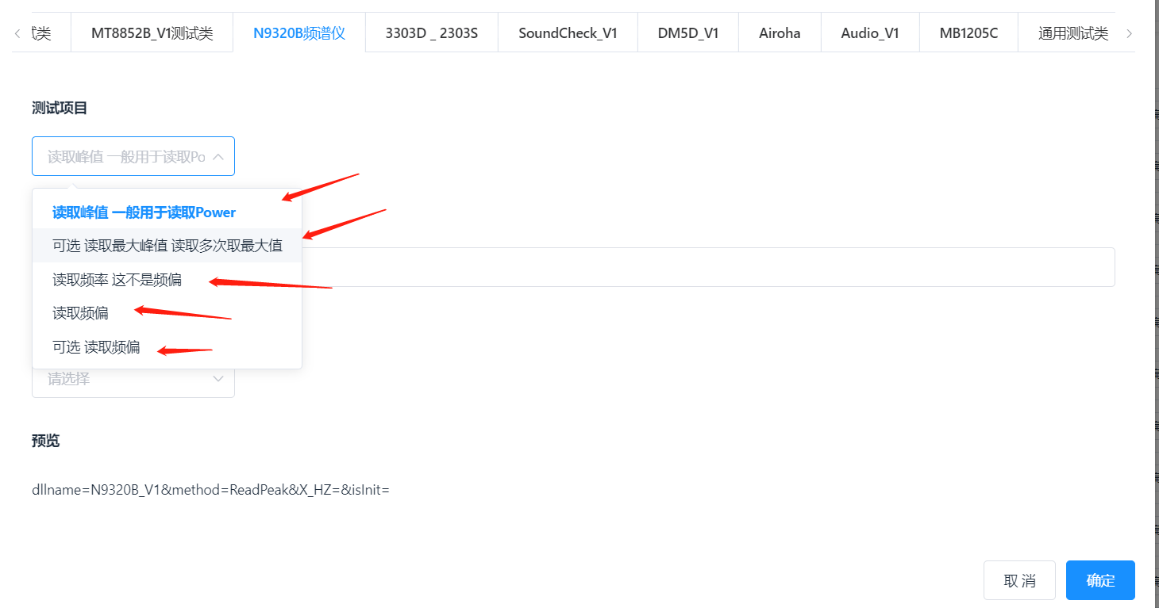
9320B/RT550 CW模式测试
在后台选择9320B/RT550，根据需要建立指定测试项目。
测试流程：
产品发射指定频率信号→仪器接收信号并分析

Slide 6
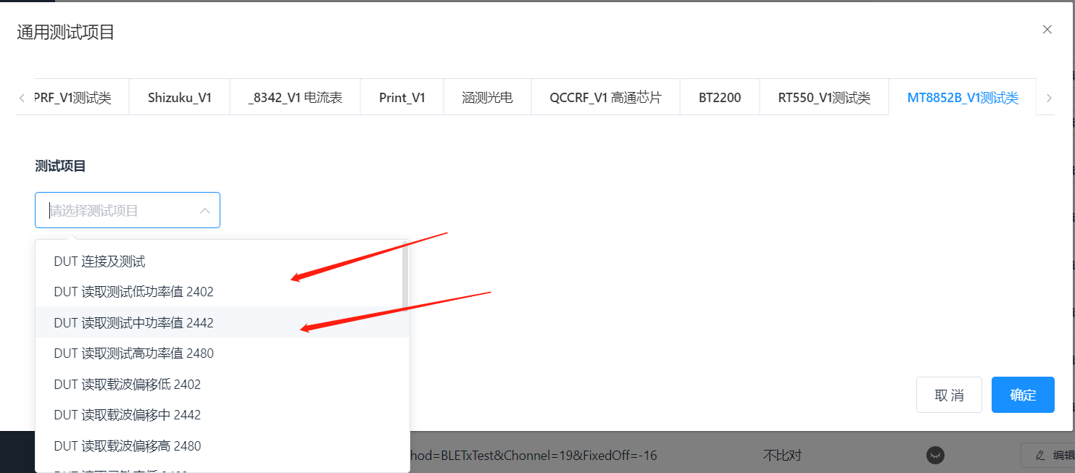
MT8852/RT550 DUT模式进行测试
在后台选择MT8852/RT550。根据需要建立测试项目
测试流程：
产品进入DUT模式→仪器和产品建立连接并开始测试→显示需要的测试结果

Slide 7
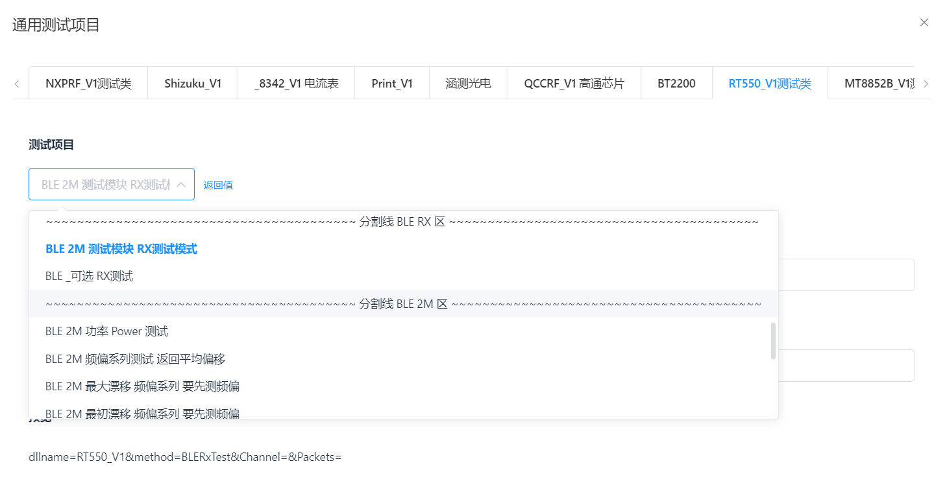
MT8852/RT550 BLE模式测试
在后台选择MT8852/RT550,根据需要建立测试项目。
测试流程：
1.产品进入BLE测试模式→产品开始接收信号→控制仪器发送指定指定频率的指定包数→产品接收到信号并计算丢包率
2.产品发送指定频率信号→仪器接收并分析

Slide 8
连接创新成就未来
Thank you.

